Slide 1
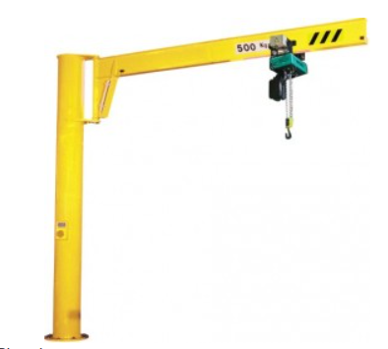
Potence sur fût inversée :
• CMU 500Kg
• IPE 240
• Rotation 270°
• Portée de 4m • Hauteur sous fer standard (HSF) 3 m
• Ce type de potence ne peut être motorisé. • Flèche théorique sous charge nominale = environ 1/250e de la portée + hauteur sans dépasser 1/100e de la portée seule. • Le couple de renversement est donné à titre indicatif et sous charge nominale
2 858 DaN.m • Protection : système 3 couches. • Finition polyuréthane jaune RAL 1028. • Vitesse de levage maximum = 8 m/min.

Slide 2
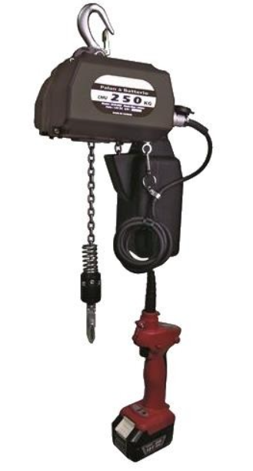
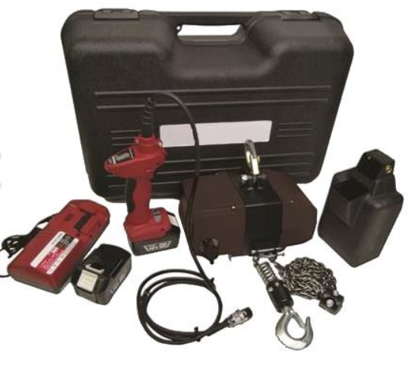
Palans à chaîne à batterie LI-ION DC 18V
• Capacité de levage : 250 kg
• Hauteur de levée standard : 6m • Limiteur de couple : Protection contre les surcharges. • Vitesse de levage : 4,5m/min • Protection du palan: IP 54
Equipement standard :
• Limiteur de couple • 2 batteries Li-ion DC 18V • Caisse de transport • Indicateur de charge LED (% par couleur) • Indicateur sonore de surcharge • Chargeur de batterie + adapteur • Bac a chaîne • Protection IP 54 • Fins de course à friction • Chaîne en grade 80 zinguée

Slide 3
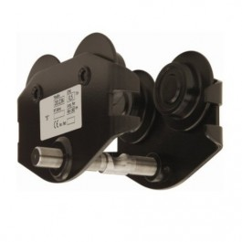
Le chariot pour la suspension des appareils de levage sur des fers type IPN, IPE… • Capacité 2 t. • 4 galets acier montés sur roulement à billes, permettant une utilisation facile et un fonctionnement en souplesse. • Dispositif antichute de galet assurant un fonctionnement en toute sécurité. • Traverse à double filetage droite/gauche avec œillet de suspension fermé permet un accrochage rapide du palan.

